Slide 1












Definição de tecnologias
Ferramenta de apoio para o desenvolvimento e deploy do angular 2
Framework javascript para gerenciamento da página web no browser do cliente
Angular 2
Servidor http para hospedagem dos recursos estáticos
Gerenciador de pacotes do Node.js e Angular 2
Gerenciador de componentes que auxilia no processo de implantação de pacotes
Ferramenta de análise de código
Executor de tarefas para integração contínua
Ferramenta de análise de vulnerabilidades
Gerenciador de servidores e configurações baseado em scripts
Versionador de código fonte
Gerenciador de pacotes do Linux Red Hat
Versionador de binários

Slide 2
Modularização
A estrutura dos componentes da API rest deverá ser baseada em micro serviços independentes
Servidor de componentes
Controle de acesso
Gestão de regras
Gestão de grupos
Web Browser

Slide 3
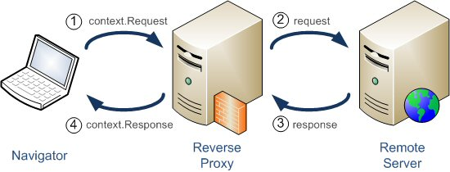
Proxy reverso
Será utilizada a arquitetura de proxy reverso com o apache fornecendo os recursos estáticos e repassando para o JBoss as solicitações de dados das APIs
index.html
api/info
api/info
Angular 2
Apache
JBoss

Slide 4
Cliente – Angular 2
As nomenclaturas e estrutura de diretórios devem seguir a convenção do Angular 2
Referência: https://angular.io/guide/styleguide
Ponto de atenção:
As dependências deverão ser adicionadas com o comando npm install --save nomepacote
Caso não seja utilizada a opção “--save“ o pacote não será incluído no package.json do projeto, causando erro de implantação

Slide 5
Servidor Proxy – Apache e JBoss
Será utilizado o Apache como proxy reverso
Todas as requisições para recursos estáticos serão respondidos diretamente para o cliente
As requisições dinâmicas de API serão redirecionadas para o servidor de aplicação REST
Ponto de atenção:
Todas as dependências deverão ser adicionadas no script do gradle, pois será obtido sempre do Artifactory
Caso seja adicionada uma referência direta, não incluída no script gradle.build, ocorrerá erro de implantação nos ambientes

Slide 6
Servidor REST – x e JBoss
Para as APIs REST será utilizado o servidor x utilizando JAX RS API (javax.ws.rs)
As solicitações deverão retornar os dados em formato JSON
Ponto de atenção:
Todas as dependências deverão ser adicionadas no script do gradle, pois será obtido sempre do Artifactory
Caso seja adicionada uma referência direta, não incluída no script gradle.build, ocorrerá erro de implantação nos ambientes

Slide 7


Esteira de implantação
A esteira de implantação será configurada internamente utilizando Jenkins
Cada componente possuirá uma esteira diferente e a programação deverá atender aos critérios do SonarQube e Fortify
Front (Angular 2)
Compilação
Execução de testes unitários
Execução do SonarQube
Execução do Fortify
Gravação no artifactory
Atualização do número de versão do pacote no Puppet
Microserviços (JBoss JAX-RS REST)
Compilação
Execução de testes unitários
Execução do SonarQube
Execução do Fortify
Gravação no artifactory
Atualização do número de versão do pacote no Puppet

Slide 8
Regras Fortify

Slide 9
Regras Sonarqube

Slide 10
Detalhe do funcionamento da gravação no artifactory
Gravação no artifactory
Atualização do número de versão do pacote no Puppet
Empacotamento RPM
Atualização do artifactory com o RPM
Atualização do nome do pacote na configuração do Puppet
Funcionamento do puppet
Puppet identifica que a versão instalada no servidor é inferior à configurada
Obtém o pacote RPM correto do artifactory
Atualiza o servidor com a versão

